Slide 1
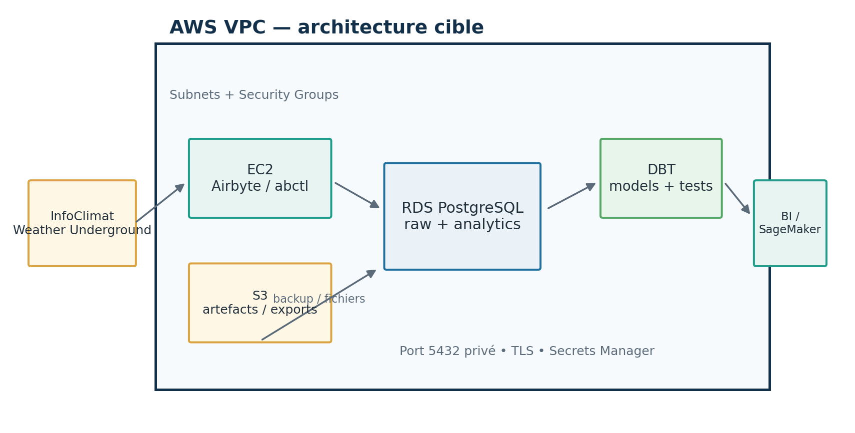
Forecast 2.0
Pipeline météo fiable, testé et déployable sur AWS
Projet 8 • Présentation de la démarche & démonstration
01
Notes:
Introduire l’enjeu : enrichir les modèles de prévision de demande avec des observations météo de stations semi-professionnelles.

Slide 2
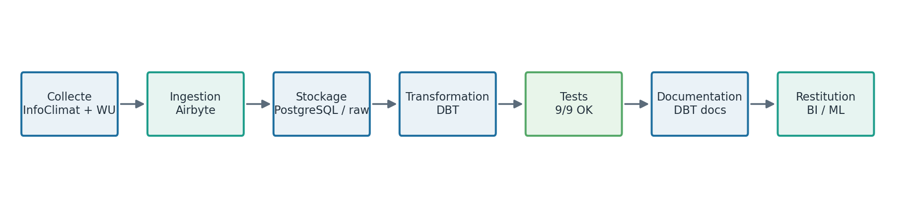
Sommaire
• Contexte, objectifs et démarche • Architecture end-to-end et choix ELT • Déploiement AWS explicite : réseau, sécurité, exploitation • Modélisation, DBT, qualité et démonstration • Limites et prochaines étapes
25 slides ≈ 5 min de démo
02

Slide 3
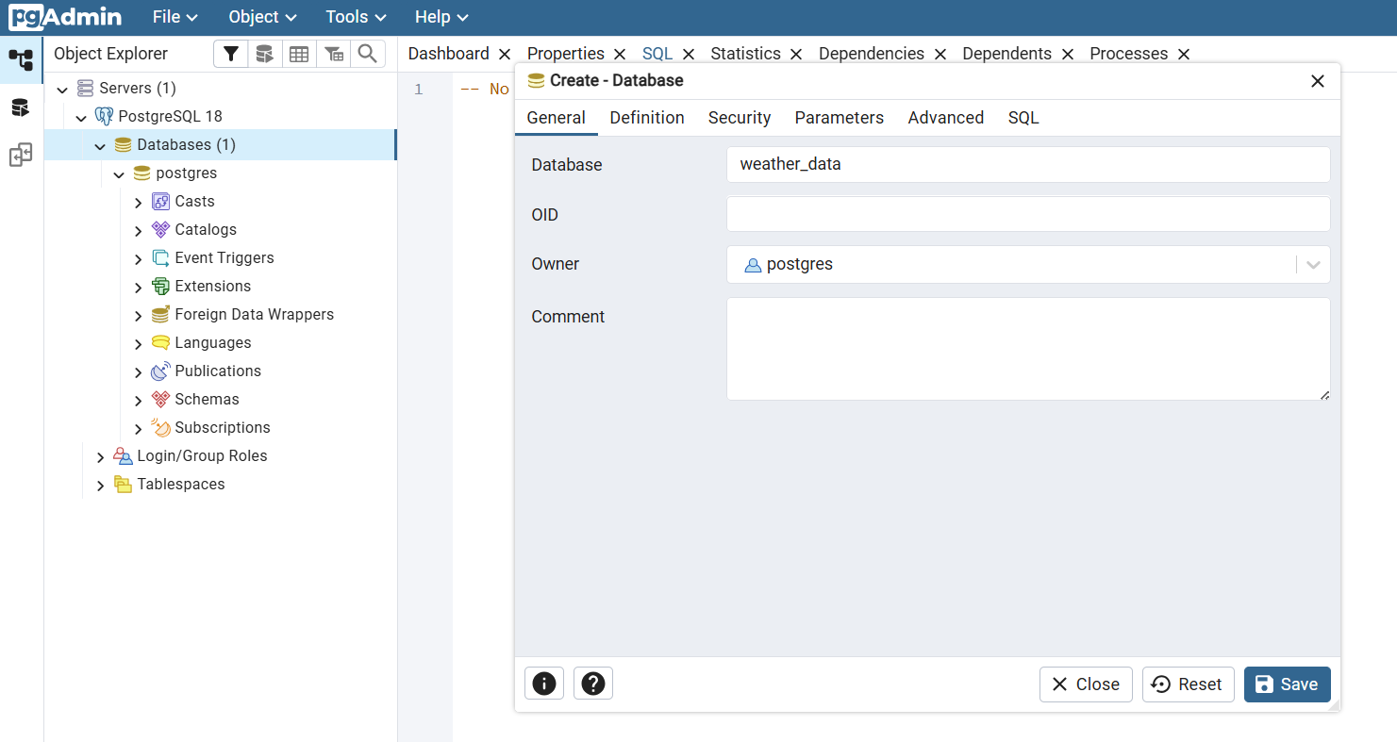
Contexte métier — Ouly & Forecast 2.0
• GreenCoop : fournisseur coopératif d’électricité renouvelable • La demande doit être prévue pour équilibrer le réseau • Le solaire et l’éolien sont intermittents • Les données météo locales améliorent les modèles • Sources ciblées : InfoClimat + Weather Underground
Visuel source : notebook / contexte
03
Notes:
Relier le besoin technique à la valeur métier : meilleure granularité météo, donc meilleure prévision et moins d’achats d’urgence.

Slide 4
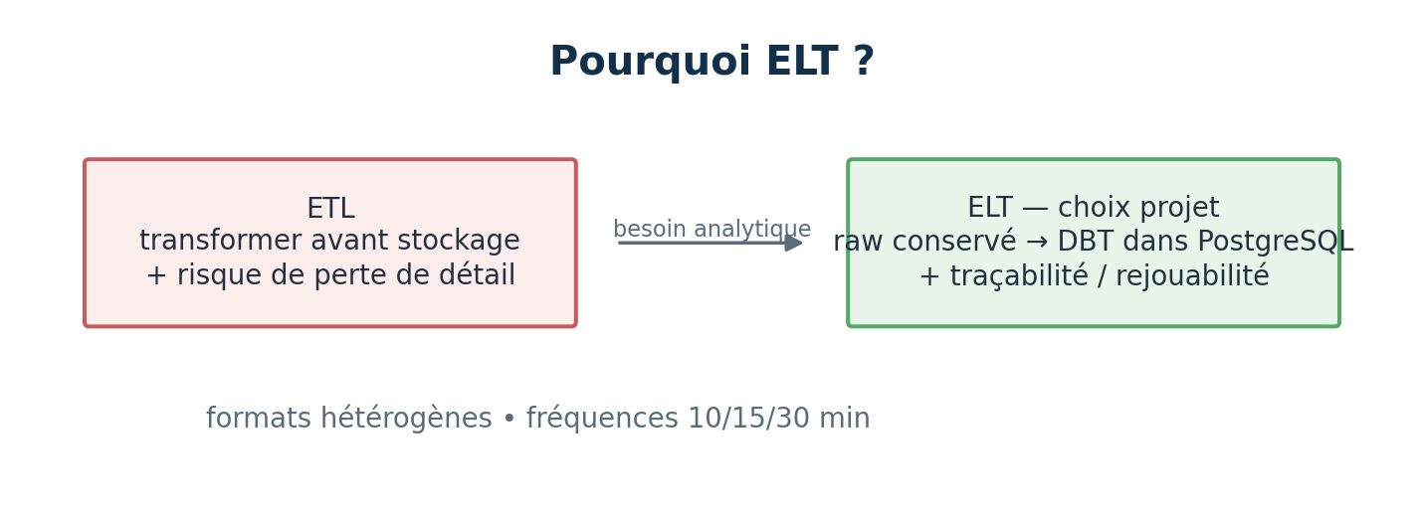
Objectifs & périmètre
Objectifs
Périmètre
• Ingerer des formats hétérogènes • Conserver le raw • Transformer dans PostgreSQL avec DBT • Tester et documenter • Rendre les données accessibles au ML
• 3 sources météo • Fréquences 10 / 15 / 30 min • PostgreSQL : raw + analytics • Étoile : 1 fait + dimensions • AWS : RDS, EC2, S3, IAM, ECS
04

Slide 5
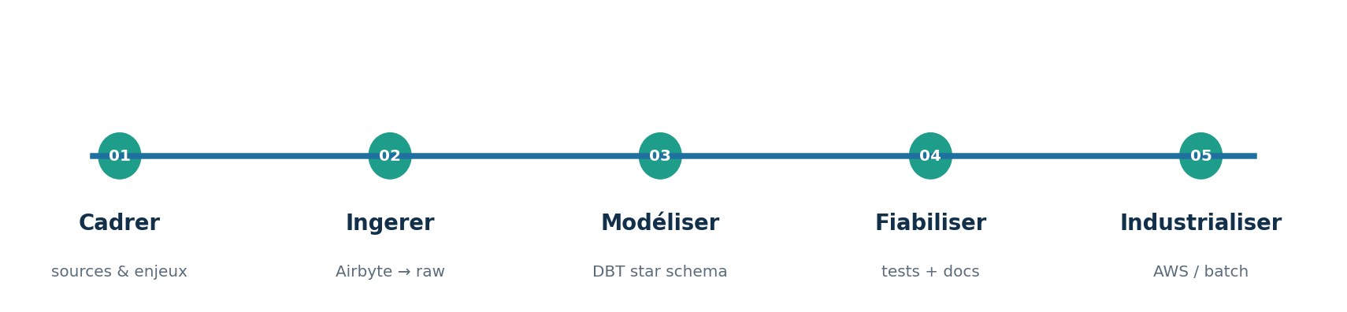
Timeline de la démarche
• Cadrage : besoin Forecast 2.0 et sources • Construction : ingestion et schéma raw • Industrialisation : modèles DBT et contrôles • AWS : RDS puis EC2 / ECS planifié • Restitution : documentation et démonstration
05
Notes:
Cette frise présente une démarche progressive : sécuriser la donnée avant de chercher la sophistication du déploiement.

Slide 6
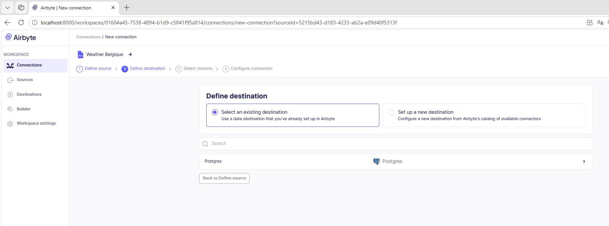
Le processus de bout en bout
• Airbyte centralise les flux vers PostgreSQL • DBT standardise, unifie puis publie les marts • Les tests bloquent les régressions critiques • La documentation rend le lineage exploitable
06
Notes:
Décrire le flux de gauche à droite. Insister sur le fait que la qualité et la documentation sont des étapes du pipeline, pas des activités séparées.

Slide 7
Architecture globale end-to-end
07
Notes:
Montrer la frontière VPC et la séparation des rôles : EC2 porte Airbyte, RDS porte la donnée, DBT transforme, BI/ML consomme.

Slide 8
ELT plutôt que ETL
• Le raw est conservé dans PostgreSQL • Les transformations sont versionnées dans DBT • Les unités sont harmonisées en staging • Les modèles analytiques sont rejouables • Le choix facilite l’audit et l’évolution
08

Slide 9
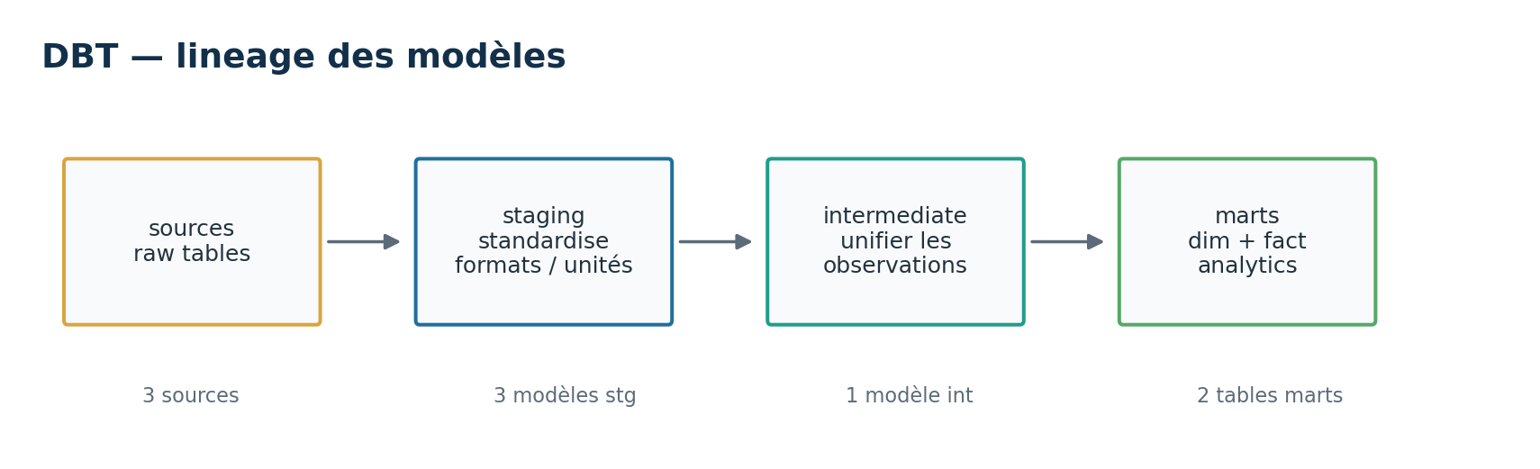
Choix technologiques — une chaîne cohérente
Airbyte
PostgreSQL
ingestion
stockage
connecteurs + sync
raw / analytics
DBT Core
AWS
transformation
industrialisation
SQL + lineage
RDS / EC2 / ECS
09
Notes:
Justifier chaque brique par une responsabilité claire. Le stack reste simple : moins de composants, mais une séparation nette ingestion / stockage / transformation.

Slide 10
Déploiement dans le cloud AWS — vue d’ensemble
Services AWS
• Amazon RDS PostgreSQL • Amazon EC2 + Docker + abctl/Airbyte • Amazon S3 pour artefacts • IAM + Secrets Manager • ECR / ECS Fargate pour DBT • CloudWatch pour les logs
Métriques de coût : illustratif — à instrumenter
10
Notes:
C’est la vue de synthèse du déploiement AWS. Préciser que le notebook documente RDS, EC2 et un chemin ECS planifié, mais ne fournit pas de budget chiffré.

Slide 11
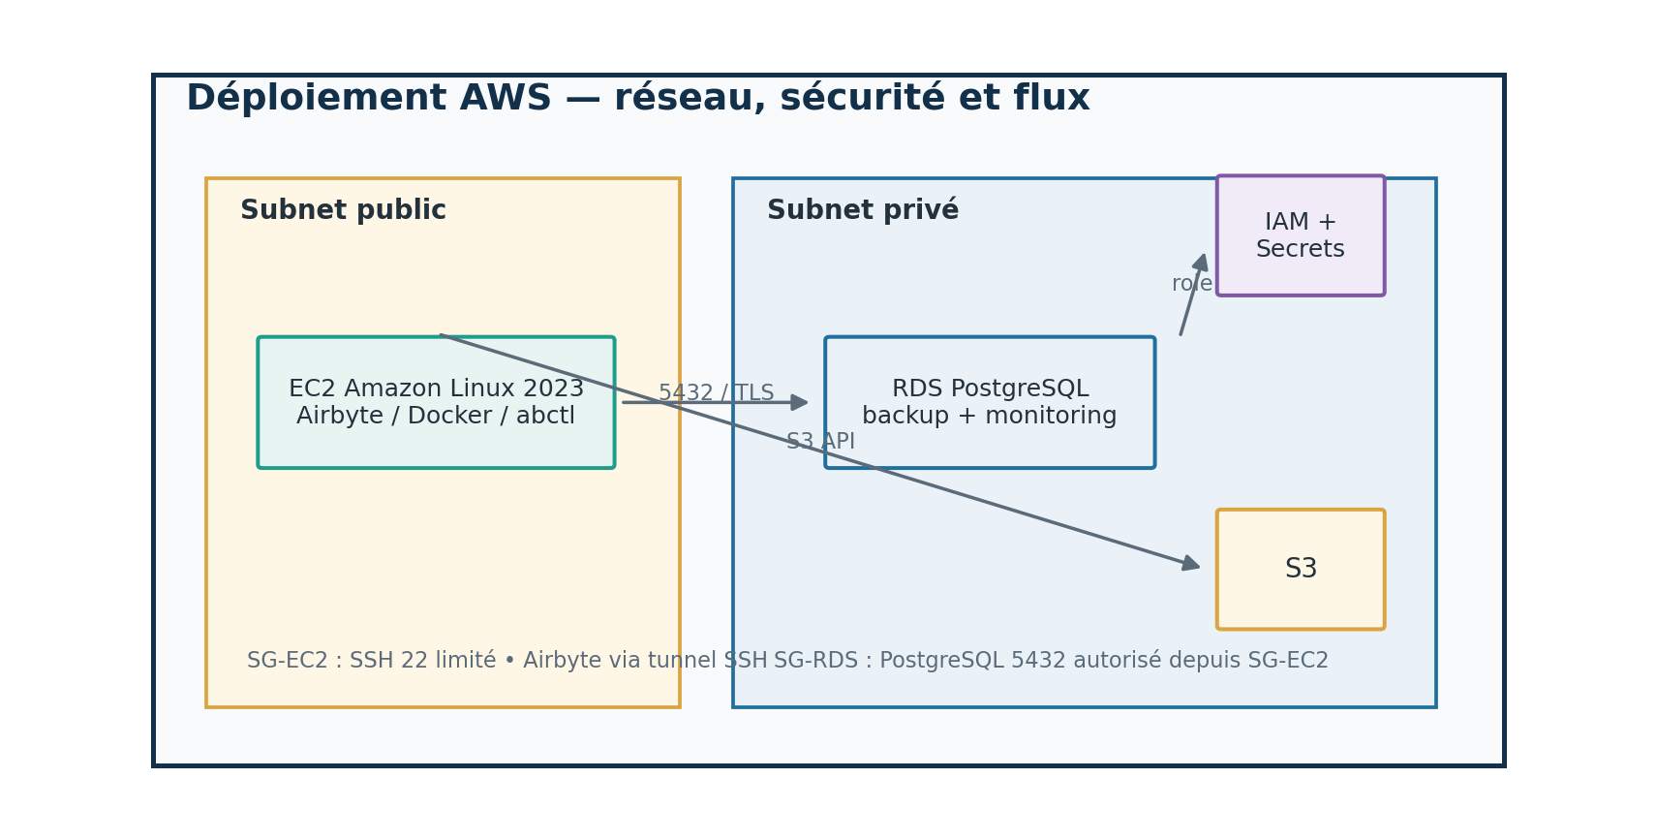
AWS — réseau & sécurité
• VPC commun pour EC2 et RDS • Subnet public : accès contrôlé à EC2 • Subnet privé : RDS non exposé idéalement • Security Groups : 22 / Airbyte / 5432 ciblés • IAM et Secrets Manager : pas de secrets en dur • TLS vérifié sur PostgreSQL
Toute exposition publique : temporaire / à durcir
11
Notes:
Présenter le principe de moindre privilège. Le notebook montre aussi une stratégie de contournement Airbyte Cloud avec RDS public : la qualifier explicitement de compromis à ne pas conserver en production.

Slide 12
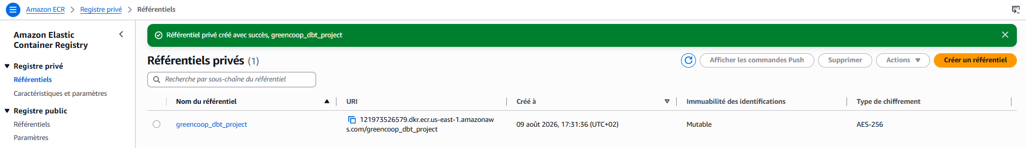
AWS — EC2 héberge Airbyte, RDS porte la donnée
Paramètres documentés
• EC2 Amazon Linux 2023 • Docker 25.0.16 + abctl v0.30.4 • Airbyte accessible via tunnel SSH : port 6598 • RDS PostgreSQL : port 5432 + TLS • Stockage EC2 : 50 Go (notebook) • RDS : sauvegardes automatiques + monitoring activés
Taille / coût cible : illustratif — à instrumenter
12
Notes:
Distinguer les faits mesurés du notebook et les choix d’architecture cible. Le 50 Go est documenté pour EC2 ; ne pas le présenter comme un dimensionnement de production.

Slide 13
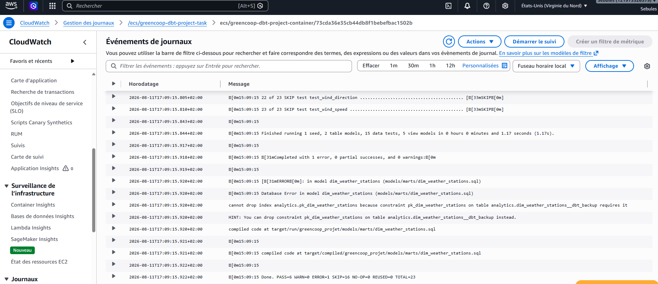
AWS — exploitation, observabilité & scalabilité
• CloudWatch : logs ECS et suivi des runs • EventBridge Scheduler → ECS RunTask pour le batch • Éviter un ECS Service pour un job ponctuel • ECR héberge l’image DBT • Scalabilité : Fargate à instrumenter selon fréquence • Coûts AWS : illustratif — à instrumenter
13
Notes:
Le notebook identifie une erreur de conception importante : un Service ECS relançait dbt en boucle. La correction documentée est EventBridge Scheduler + RunTask.

Slide 14
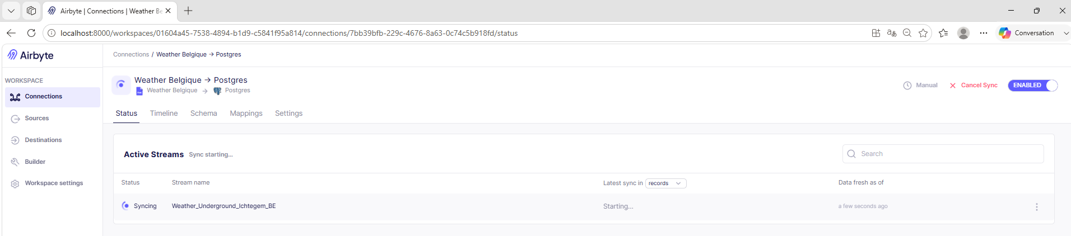
Ingestion Airbyte — du fichier au raw
• Destination : PostgreSQL / base weather_data • Schéma raw conservé avant transformation • Sources : fichiers Excel / JSON mis à disposition • Tables brutes par station et par réseau • Contrôle de présence via pgAdmin / SQL
14
Notes:
Utiliser la capture comme support de démonstration : configurer d’abord la destination, puis les sources, et vérifier une table raw avec SELECT.

Slide 15
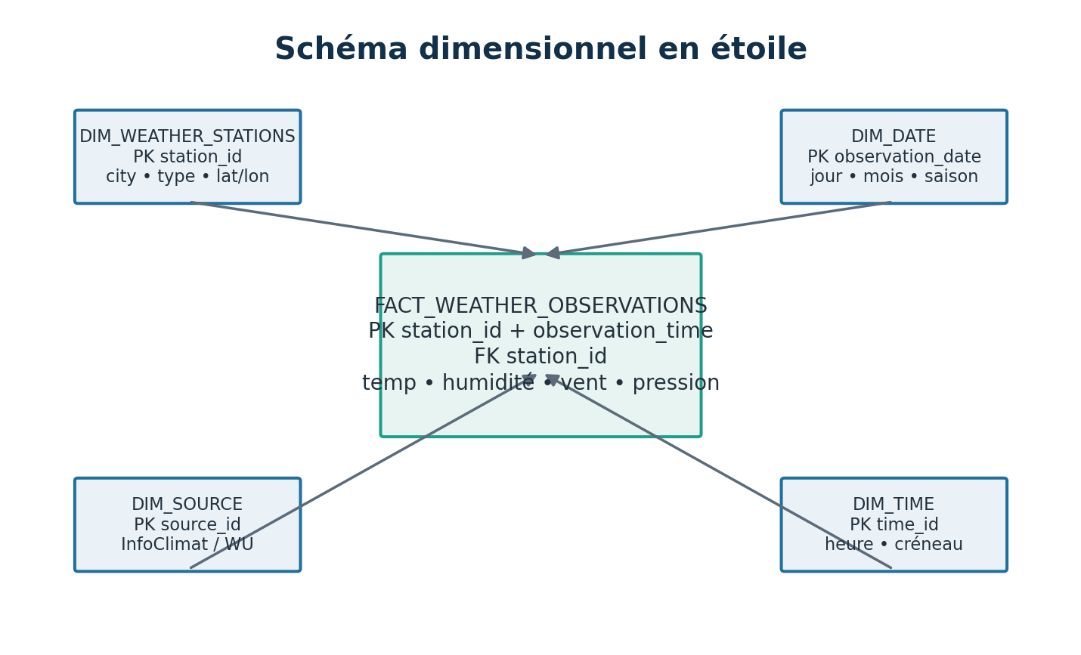
Schéma de la base de données
• raw : tables d’arrivée des 3 sources • analytics : objets DBT consommables • Clé station_id pour relier les observations • Index sur station_id et observation_time • Contraintes de domaine : humidité, vent, pression
15

Slide 16
Modèle analytique — schéma en étoile
Grain du fait
1 observation par station et instant
PK composée : station_id + observation_time
16
Notes:
Expliquer la granularité. La table de faits rassemble les mesures ; la dimension station porte les métadonnées officielles/amateur et la géolocalisation.

Slide 17
DBT — 3 couches et lineage
• Sources : 3 tables raw déclarées • Staging : renommage, casting, conversion °F → °C • Intermediate : union des réseaux • Marts : dim_weather_stations + fact_weather_observations • dbt docs expose le graphe de dépendances
17

Slide 18
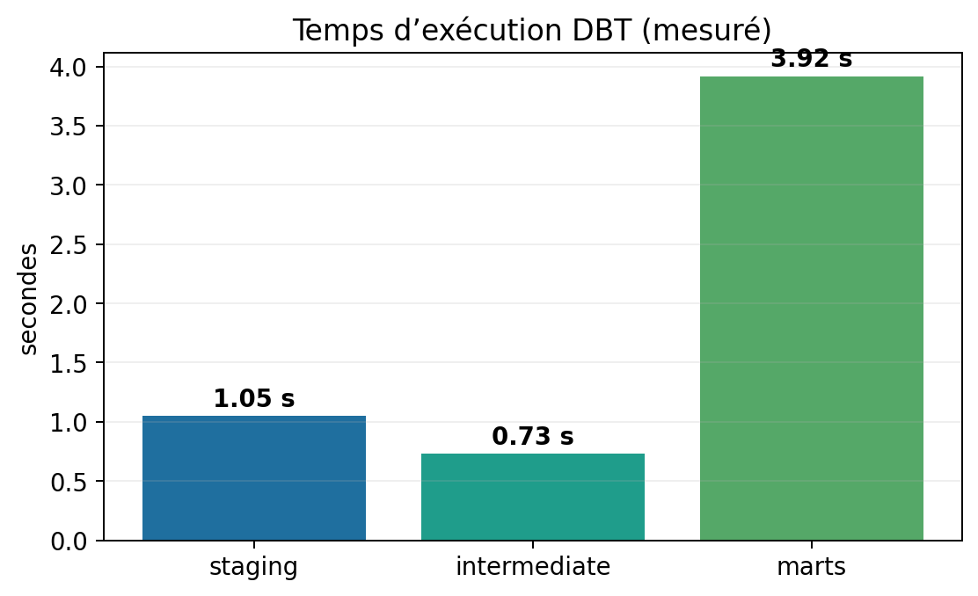
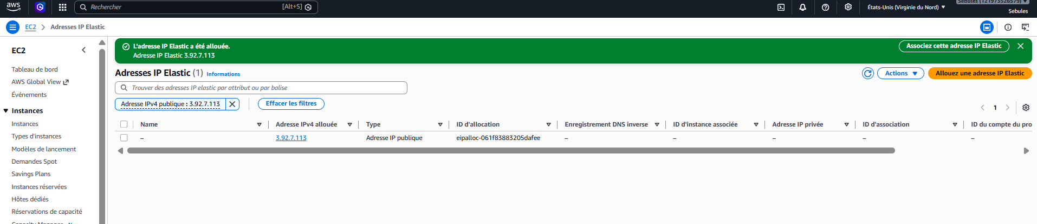
Exécution des transformations — temps mesurés
Capture terminal dbt — notebook
18
Notes:
Les temps sont ceux reportés dans le notebook : staging 1,05 s, intermediate 0,73 s, marts 3,92 s. Ils ne sont pas un SLA de production.

Slide 19
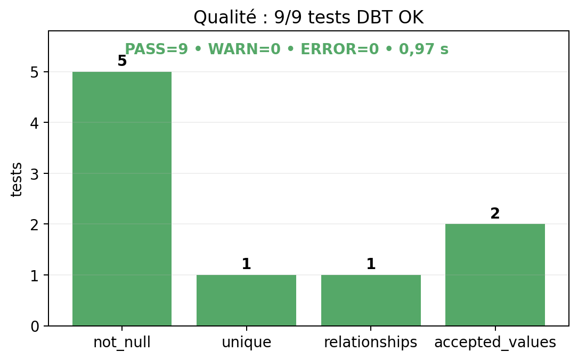
Tests de qualité — 9/9 OK
• not_null : identifiants, coordonnées, horodatage • unique : station_id • relationships : station_id → dimension • accepted_values : amateur / officielle • Tests spécifiques : pluie, température, humidité, vent
Résultat notebook : PASS=9, 0 erreur, 0,97 s
19
Notes:
Présenter la qualité comme un garde-fou. Les 9 tests génériques passent ; les tests SQL spécifiques sont également définis pour détecter des valeurs physiques incohérentes.

Slide 20
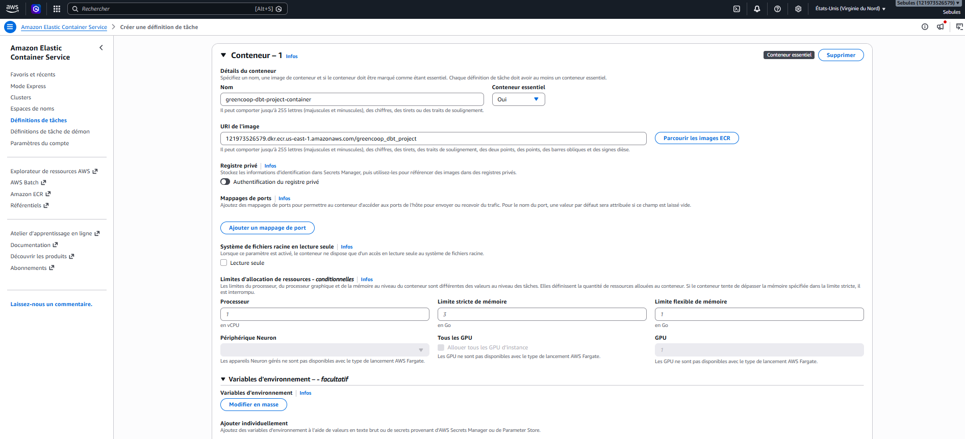
Documentation DBT & lineage
• dbt docs generate produit les artefacts JSON • dbt docs serve rend le catalogue navigable • Descriptions de modèles et de colonnes • Lineage visible de source à mart • Support à l’onboarding et à l’audit
20
Notes:
Montrer la documentation comme un livrable : elle explique ce que contient chaque table et comment elle est construite.

Slide 21
Reporting — qualité & délai de mise à disposition
Qualité mesurée
Temps DBT mesurés
9 / 9 PASS
1,05 s 0,73 s 3,92 s
0 WARN • 0 ERROR 0,97 s
stg • int • marts
SLA / fréquence réelle : illustratif — à instrumenter
21

Slide 22
Déroulé minuté de la démo — 5 minutes
• 0:00–0:40 — enjeu et architecture AWS • 0:40–1:30 — Airbyte : source → PostgreSQL raw • 1:30–2:40 — dbt run : staging → marts • 2:40–3:30 — dbt test : 9/9 PASS • 3:30–4:20 — dbt docs / lineage • 4:20–5:00 — requête finale + limites
22
Notes:
Respecter le temps : les captures servent de filet de sécurité si une interface AWS ou Airbyte n’est pas disponible en direct.

Slide 23
FAQ technique anticipée
Pourquoi garder le raw ?
Audit, rejouabilité et nouvelles transformations
Pourquoi DBT ?
SQL versionné, tests et documentation réunis
Comment sécuriser RDS ?
Subnet privé, SG ciblé, TLS, Secrets Manager
Pourquoi RunTask plutôt qu’un Service ?
Le run DBT est un job batch ponctuel
Comment gérer les nouvelles stations ?
Ajouter source + staging + tests + dimension
23
23
23
23
23

Slide 24
Limites & améliorations
Limites assumées
Améliorations
• Bug Airbyte après connexion EC2 • Contournement par Airbyte Cloud documenté • RDS rendu public dans le contournement : à fermer • Coûts et SLA non mesurés dans le notebook • Tests spécifiques définis, résultats détaillés à suivre
• RDS privé + accès via VPC / PrivateLink • Secrets Manager partout, rotation • Monitoring et alertes CloudWatch • EventBridge + ECS RunTask planifié • CI/CD DBT et tests avant déploiement
24
Notes:
Ne pas masquer le bug Airbyte : c’est un retour d’expérience utile. La priorité de la suite est de supprimer l’exposition publique et d’instrumenter coûts et SLA.

Slide 25
Conclusion — une base fiable pour Forecast 2.0
Des sources météo hétérogènes → une donnée analytique testée, documentée et prête pour les modèles.
Message clé : la valeur vient autant de la qualité et de la traçabilité que de l’ingestion.
25
Notes:
Conclure sur la promesse tenue : pipeline ELT, modèle analytique en étoile, 9/9 tests et chemin AWS explicite. Ouvrir sur les prochaines étapes de sécurisation et d’observabilité.

